Slide 1
Лабораторная работа № 4 «Анализ инвестиционного проекта»
Анализ инвестиционного проекта заключается в том, чтобы определить прибылен или убыточен проект. При этом делаются следующие допущения: известны потоки денежных средств на конец (начало) каждого периода реализации проекта; известна ставка дисконта. Для этого используются два метода: метод чистой приведенной стоимости (ЧПС) и метод внутренней ставки доходности (ВСД) проекта.
Основная идея метода чистой приведенной стоимости заключается в том, чтобы найти разницу между инвестиционными затратами и будущими доходами, выраженную в скорректированной во времени (как правило, к началу реализации проекта) денежной величине. Если ЧПС>0, то проект прибылен. Если ЧПС<0, то проект убыточен. Если ЧПС=0, то проект окупает затраты, но не приносит дохода.
Чистая приведенная стоимость это абсолютный показатель эффективности инвестиций. Применение абсолютных показателей при анализе проектов может привести к затруднениям при принятии управленческих решений. Поэтому наряду с абсолютными показателями используют и относительные. К таковым относится внутренняя ставка доходности проекта.
Внутренняя ставка доходности наиболее широко используемый показатель эффективности инвестиций. Под ВСД понимают процентную ставку, при которой ЧПС инвестиционного проекта = 0. Чем выше ВСД, тем больше эффективность инвестиций. На практике величина ВСД сравнивается с заданной нормой дисконта d. При этом если ВСД>d, проект обеспечивает положительную ЧПС и доходность, равную ВСД-d. Если ВСД<d, затраты превышают доходы, и проект будет убыточным.
Если у двух проектов ЧПС примерно одинаковы, то имеет смысл сравнить величины их ВСД, и отдать предпочтение проекту с более высокой доходностью.

Slide 2
В Excel для реализации этих методов предназначены функции ЧПС — чистая приведенная стоимость инвестиции (NPV — net present value) и ВСД — внутренняя ставка доходности (IRR — internal rate of return). ЧПС связана с функцией ВСД. ВСД — это ставка, для которой ЧПС равняется нулю. Функции имеют следующий синтаксис:
ЧПС(ставка; выплаты),
ставка - ставка дисконтирования за период
выплаты - расходы (отрицательные значения) и доходы (положительные значения) должны быть равномерно распределены во времени, выплаты должны осуществляться в конце каждого периода. Если первый денежный взнос приходится на начало первого периода, то первое значение следует добавить к результату функции ЧПС, но не включать в список аргументов. Если первый денежный взнос приходится на конец первого периода, то первое значение следует включить в список аргументов.
ВСД(выплаты; начальное_приближение).
выплаты - платежи (отрицательные величины) и доходы (положительные величины), которые имеют место в следующие друг за другом и одинаковые по продолжительности периоды.
начальное приближение - величина, предположительно близкая к результату ВСД. Если он опущен, предполагается значение 0,1 (10%).

Slide 4
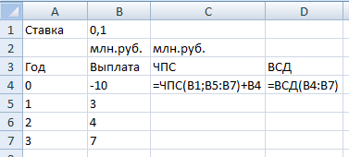
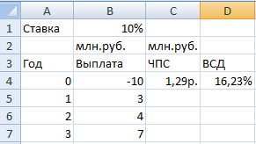
Пример 1.
Проект рассчитан на три года и требует начальных инвестиций в размере 10 млн руб. и имеет предполагаемые денежные поступления в размере 3 млн руб., 4 млн руб., 7 млн руб. Рассчитать чистую приведенную стоимость (ЧПС) в предположении ставки 10% и определить внутреннюю ставку доходности (ВСД) для этого проекта.
Решение. Создайте таблицу по образцу, начиная с ячейки А1.
Обратите внимание, что начальная выплата в аргумент функции ЧПС не включена, а добавлена как отдельное слагаемое. Функция ВСД, вычисляющая внутреннюю норму доходности, напротив, использует начальную выплату.
По вычисленной ЧПС делаем вывод, что проект прибылен. А при ставке 16,23% равной внутренней ставке доходности (ВСД) нашего проекта чистая приведенная стоимость (ЧПС) равна нулю.

Slide 5
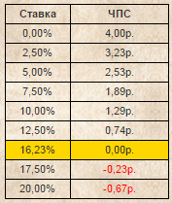
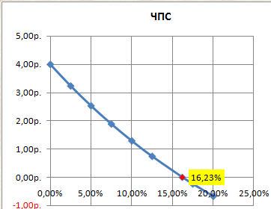
Для того чтобы лучше понять взаимоотношение ЧПС и ВСД, рассчитайте таблицу значений ЧПС для нашего проекта, но для различных процентных ставок (формулу подсчета ЧПС вводим только для ставки 0%, для остальных ставок ее копируем!). На основе этой таблицы постройте график зависимости ЧПС от Ставки.
Из него видно, что чем выше процентная ставка, тем меньше значение ЧПС. При ставке 16,23%равной внутренней ставке доходности (ВСД) нашего проекта чистая приведенная стоимость (ЧПС) равна нулю. При ставке = 20% значение ЧПС отрицательное, Это означает, что если бы мы положили в банк 10 млн руб. под 20% годовых, то на исходе третьего года получили бы доход больше, чем в результате инвестиционного проекта. Имеется правило: при ЧПС>0 проект принимается, а при ЧПС<0 — отвергается.

Slide 6
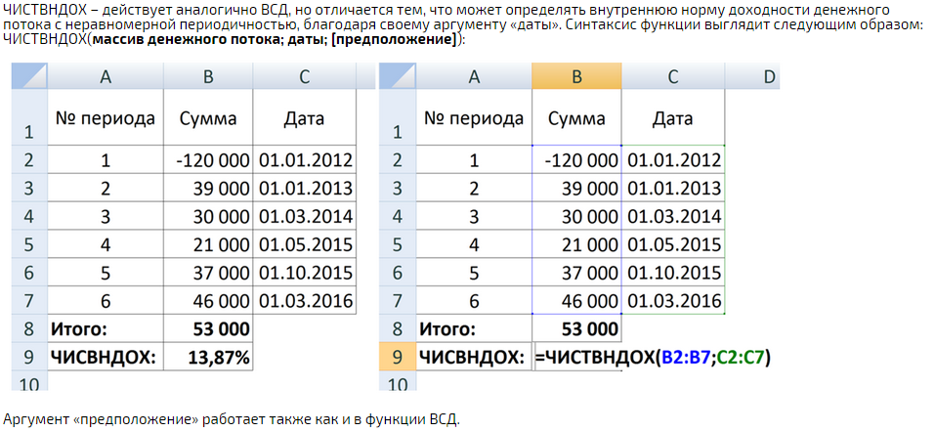

Slide 7
Составить отчет по теме «Анализ инвестиционного проекта»
Задача 1.
Пусть инвестиции в проект к концу первого года его реализации составят 20 000 руб. В последующие четыре года ожидаются годовые доходы по проекту: 6 000 руб., 8 200 руб., 12 600 руб., 18 800 руб. Рассчитать чистую текущую стоимость проекта к началу первого года, если процентная ставка составляет 10% годовых. Ответ. 13 216,93 руб. Данный результат представляет собой чистую прибыль от вложения 20 тыс. руб. в проект с учетом покрытия всех расходов.
Задача 2.
Рассчитать чистую текущую стоимость проекта к началу первого года и определить внутреннюю норму дохода проекта, если затраты по проекту составят – 100 млн. руб., а ожидаемые в течение последующих четырех лет доходы будут: 40, 10, 20, 60 млн. руб. Дать оценку проекта, если рыночная норма дохода составляет 11%.
Задача 3.
Определить внутреннюю норму дохода проекта, если затраты по проекту на 1.04.2005 г. составили 160 млн. руб., а ожидаемые доходы следующие: · на 15.07.2005 г. – 50 млн. руб.; · на 19.09.2005 г. – 80 млн. руб.; · на 25.12.2005 г. – 90 млн. руб.

Slide 8
Лабораторная работа № 5 «Сравнение инвестиционных проектов»
Два основных метода оценки инвестиционных проектов — это NPV и IRR (чистая приведенная стоимость и внутренняя норма доходности). Оба метода основаны на дисконтировании денежных потоков от проекта: NPV рассчитывает приведенную стоимость проекта при заданной ставке процента, IRR — дает представление о том, какая максимальная ставка кредита может быть принята для того, чтобы проект не был убыточным. Как пишут в учебниках финансового анализа, топ-менеджеры большинства компаний предпочитают оценивать потенциальные инвестиционные проекты в терминах % ставок доходности (т.е. IRR), а не в денежных суммах, приведенных к сегодняшнему моменту (т.е. NPV). И это вполне объяснимо.
Почему IRR так любят менеджеры?
На самом деле, нет ничего удивительного в том, что внутренняя норма доходности (IRR) чаще используется на практике. Этому есть простое объяснение:
использование IRR не подразумевает определение ставки дисконтирования, которая нужна чтобы рассчитать NPV проекта.
удобно оперировать процентными ставками, а не какой-то абстрактной суммой денежных единиц (рублей), поскольку % внутренней нормы доходности можно легко сравнить со ставкой банковского кредита (хотя это и не совсем корректно)
фраза «20% годовых» звучит гораздо более завлекательно, чем фраза «приведенная стоимость проекта равна 899 рублям».

Slide 9
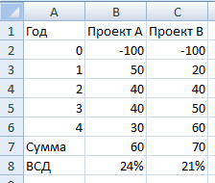
Пример 1. Предлагаются два инвестиционных проекта, которые характеризуются предполагаемыми потоками платежей. Сравнить проекты на основе ЧПС (NPV) и ВСД (IRR) .
Решение. На первый взгляд, проект В выгоднее, так как сумма платежей для проекта А равна 60, а для проекта В — 70. Но так как платежи относятся к разным моментам времени, то с точки зрения финансового аналитика результат арифметического сложения платежей не может служить критерием.
Вычислим ВСД. Для проекта А этот показатель оказывается равным 24%, а для проекта В — 21%. С точки зрения ВСД проект А предпочтительнее.

Slide 10
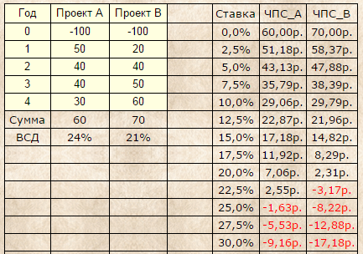
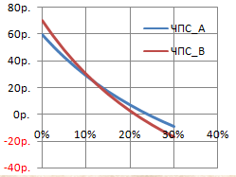
Теперь рассчитаем ЧПС. При вычислении ЧПС будем считать, что первое значение (-100) приходится на начало первого периода, поэтому его не включаем в список аргументов, а добавляем к результату функции ЧПС. Составьте самостоятельно таблицу зависимости ЧПС от ставки для обоих проектов (ставка изменяется от 0% до 30% с шагом 2.5%), постройте график. Затем сравните с предлагаемым ниже решением.
По диаграмме выясняем, что графики пересекаются при ставке 10%. Точка пересечения графиков носит название точки Фишера – та дисконтная ставка, при которой NPV обоих проектов одинаковы.
Более точное значение точки определим с помощью команды Подбор параметра.

Slide 11
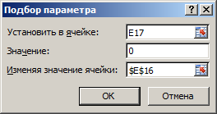
В ячейку Е16 введите 10%, а в ячейку Е17 формулу разности значений ЧПС при ставке 10%:
В окне Подбор параметра установите (значение равно 0, т.к. в точке Фишера ЧПС проектов одинаковы):
Найдено решение:
Самостоятельно рассчитайте ЧПС при ставке 11%. Ответ: 26,35 р.
Вывод: При ставке < 11% выгоднее проект В, а при ставке > 11 % выгоднее проект А.

Slide 12
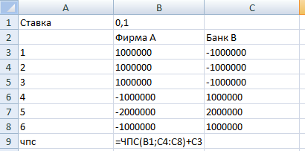
Пример 2. Контракт между фирмой А и банком В предусматривает, что банк предоставляет в течение трех лет кредит фирме ежегодными платежами в размере 1 млн р. в начале каждого года под ставку 10% годовых. Фирма возвращает долг, выплачивая 1, 2 и 1 млн р. последовательно в конце 3-го, 4-го и 5-го годов. Выгодна ли эта операция банку? Ответ: Операция выгодна банку, хотя доход и небольшой (2726 долл.).
Решение:

Slide 13
Составить отчет по теме «Сравнение инвестиционных проектов»
Задача 1.
Инвестор с целью инвестирования рассматривает 2 проекта, рассчитанных на 5 лет. Проекты характеризуются следующими данными: · по 1-му проекту – начальные инвестиции составляют 550 тыс. руб., ожидаемые доходы за 5 лет соответственно 100, 190, 270, 300 и 350 тыс. руб.; · по 2-му проекту – начальные инвестиции составляют 650 тыс. руб., ожидаемые доходы за 5 лет соответственно 150, 230, 470, 180 и 320 тыс. руб. Определить, какой проект является наиболее привлекательным для инвестора при ставке банковского процента – 15% годовых. Ответ: ЧПС по 1-му проекту = 203 691,03р. ЧПС по 2-му проекту = 225 392,59р. Таким образом, второй проект является для инвестора более привлекательным.
Задача 2.
Предлагаются два инвестиционных проекта на 4 года, которые характеризуются предполагаемыми потоками платежей. Проекты характеризуются следующими данными:
· по 1-му проекту – начальные инвестиции составляют 10 тыс. руб., ожидаемые доходы за 4 года соответственно 5000, 4000, 3000 и 1000. руб.; · по 2-му проекту – начальные инвестиции составляют 650 тыс. руб., ожидаемые доходы за 4 года соответственно 1000, 3000, 4000 и 6000 руб. Сравнить проекты на основе ЧПС (NPV) и ВСД (IRR).
(Ставка изменяется от 0% до 20% с шагом 2%).

